Slide 1
Дидактическая игра
Когда это бывает?
(части суток,времена года)

Slide 2
утро
-просыпаемся
-умываемся
-делаем зарядку
-завтракаем

Slide 3
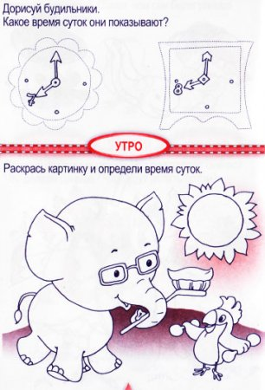

Slide 4
день
-играем
-занимаемся
-гуляем
-обедаем

Slide 5
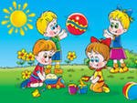

Slide 6
Вечер
-отдыхаем
-ужинаем
-моемся
-готовимся ко сну

Slide 7


Slide 8
ночь
-спим

Slide 9


Slide 10
зима
-холодно,снег,новый год,зимние игры.

Slide 11
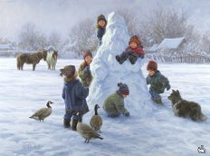

Slide 12
весна
-первое солнышко,капает с крыш,сосульки,распускаются листочки,тает снег.

Slide 13


Slide 14
лето
-жара,купаемся,загораем

Slide 16
осень
-дожди,лужи,грибы,ягоды,листопад

Slide 17
